Slide 1
Tópicos Especiales
Lorena recalde Ph.D.
Escuela Politécnica Nacional
Programa de Maestría
2019-A

Slide 2

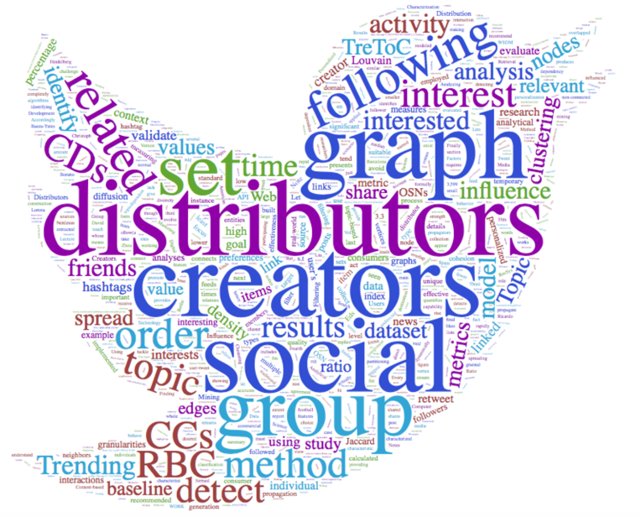

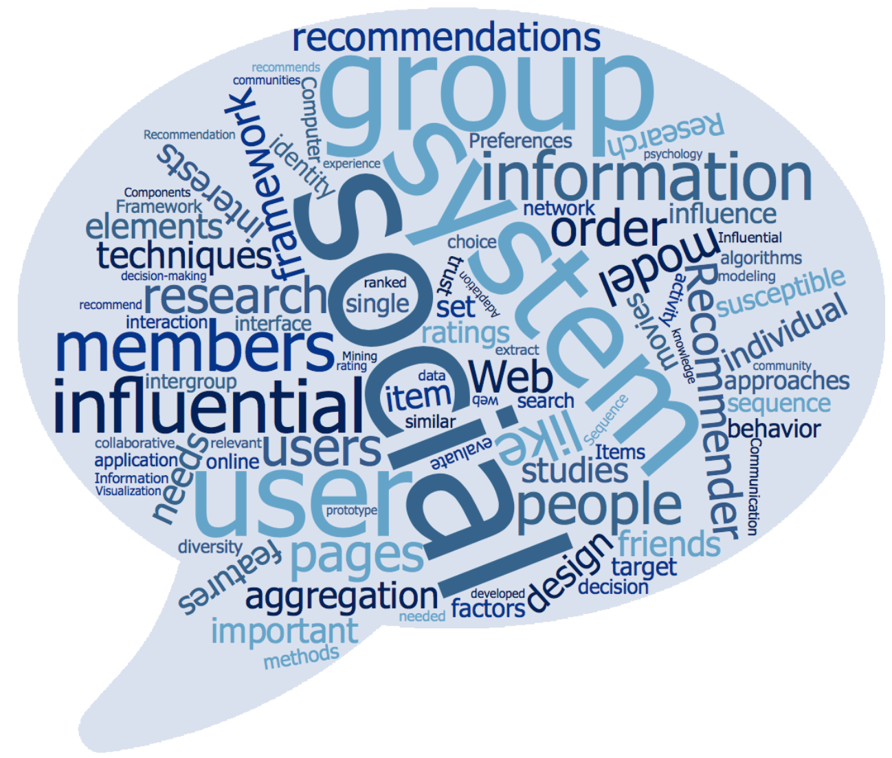

Un poco sobre mi background
Planificación Urbana Cognitiva
Citizens as sensors is a new paradigm that transforms the idea of efficiency implemented in a “Smart City” into the notion of resilience implemented in a “Cognitive City”.
#TrendingTopicCommunities
#DegreeOfInterestPolitics
#MultiTopicPreferenceModel
#HashtagHijackers

Slide 3
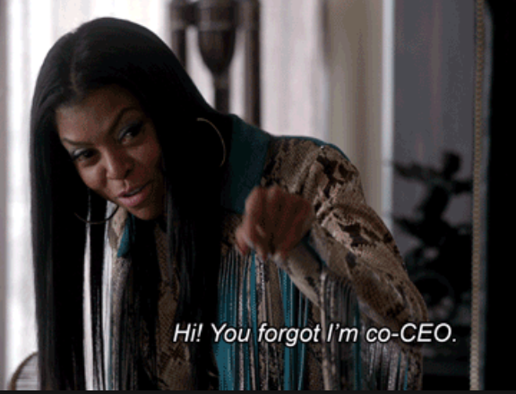
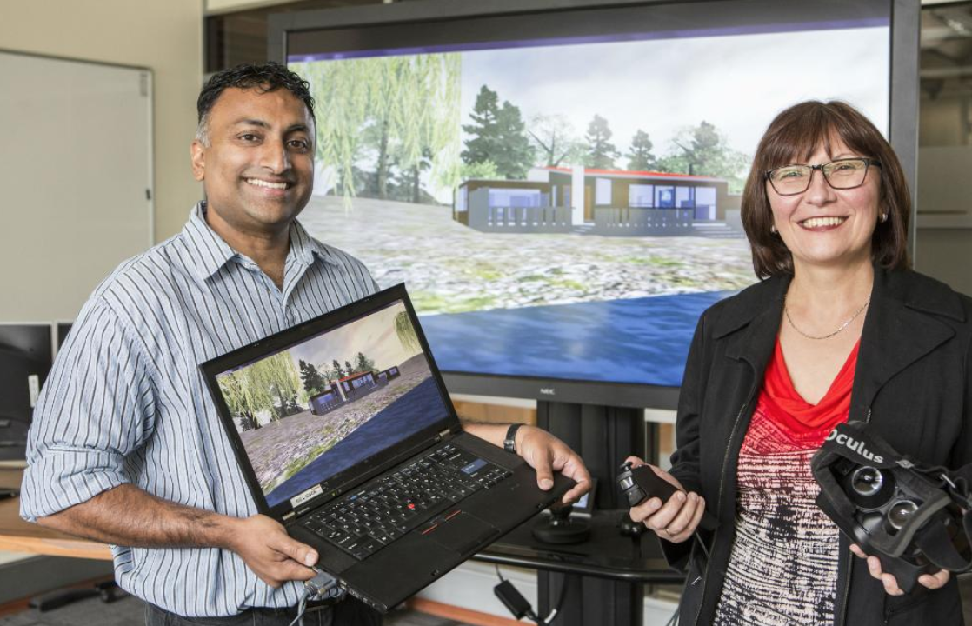

Su background
1. Quiero dedicarme a la academia (investigación y/o docencia)?
2. Soy empresario/emprendedor, en un futuro tendré mi empresa
3. Trabajo en una organización (pública/privada) y quiero crecer y mejorar mi perfil profesional
4. Avance en mi tesis?

Slide 4
Evaluación
 | Opción 1 | Opción 2
Deberes / Talleres | 1 | 1
Prueba | 2 | 2
Examen | 3 | 4
Proyecto -> Tesis | 3 | 3
Actuación | 1 | n/a

Slide 5
Contenido de este curso
MAYO | Lunes | 27 | The Big Picture of Project Management | Project Management Framework
 | Martes | 28 | The Big Picture of Project Management | Project Environment
 | Miércoles | 29 | The Big Picture of Project Management | Project Integration Management
 | Jueves | 30 | Scope, Schedule, and Resources | Project Scope Management
JUNIO | Lunes | 3 | Prueba - Scope, Schedule, and Resources | Project Resource Management
 | Martes | 4 | Cost, Stakeholders, and Communication | Project Cost Management
 | Miércoles | 5 | Cost, Stakeholders, and Communication | Managing the Stakeholders
 | Jueves | 6 | Cost, Stakeholders, and Communication | Project Communication Management
 | Lunes | 10 | Quality, Risk, and Procurement | Project Risk Management
 | Martes | 11 | Quality, Risk, and Procurement | Project Procurement Management
 | Miercoles | 12 | Presentación Proyectos
 | Jueves | 13 | Examen

Slide 6
Proyecto final
Descripción del Proyecto de Tesis
Más la documentación a manera de Reporte Ejecutivo
(3) Otro tema?

Slide 7

El lado práctico de este curso
SLR paper
Manejo de LATEX
Manejo de Bibtex
La tesis después de muchas revisiones

Slide 8
Indicaciones Generales
lorena.recalde@epn.edu.ec
Asistencia -> Presencial
Horario de consulta: viernes 16.00 a 18.00, previo acuerdo
Asistente?
Inglés?
Opción 1: Actuación: presentación de 15 min
Short Breaks
Inicio y Fin de clase
https://github.com/lore10/TopicosE

Slide 9
Calendario Actuaciones
 | Ma | Mi | Ju | Lu | Ma | Mi | Ju | Lu | Ma
 | 28 | 29 | 30 | 3 | 4 | 5 | 6 | 10 | 11
richard.amaguaya@epn.edu.ec |  | x
guillermo.andrade@epn.edu.ec |  | x
enmanuel.arruelas@epn.edu.ec |  |  | x
paulo.cabrera@epn.edu.ec |  |  | x
eduardo.cajias@epn.edu.ec |  |  |  | x
erika.cevallos@epn.edu.ec |  |  |  | x
diego.chacon@epn.edu.ec |  |  |  |  | x
paul.chicaiza@epn.edu.ec |  |  |  |  | x
carlos.cueva@epn.edu.ec |  |  |  |  |  | x
david.galarza@epn.edu.ec |  |  |  |  |  | x
alexis.gonzalez@epn.edu.ec |  |  |  |  |  |  | x
jorge.izamoposita@epn.edu.ec |  |  |  |  |  |  | x
nelson.lopez@epn.edu.ec |  |  |  |  |  |  |  | x
lorena.morales@epn.edu.ec |  |  |  |  |  |  |  | x
juan.pineida@epn.edu.ec |  |  |  |  |  |  |  |  | x
gregorio.villalba@epn.edu.ec |  |  |  |  |  |  |  |  | x

Slide 10
Bibliografía
CAPM® in Depth, Paul Sanghera (2019, Apress)
Financial Modeling of the Equity Market, From CAPM to Cointegration, Frank J. Fabozzi CFA, Sergio M. Focardi, Petter N. Kolm - (2006, Wiley), [Frank J. Fabozzi Series]
Hot Topics Flashcards for Passing the PMP and CAPM Exam, Hot Topics Flashcards, PMP Rita Mulcahy, 5th Edtion (Hot Topics) (2005)

Slide 11
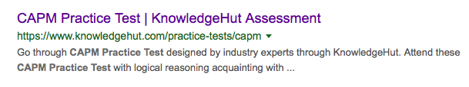
CAPM
Certified Associate in Project Management (CAPM)
Exam administered by the Project Management Institute (PMI).
The exam is based on the sixth edition of the PMBOK Guide.

Slide 12
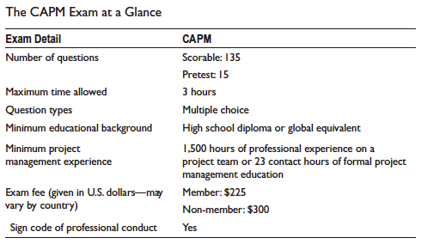
CAPM

Slide 13
SEMANA 1, Ch1
The Big Picture of Project Management
The Big Picture of Project Management | Project Management Framework
The Big Picture of Project Management | Project Environment
The Big Picture of Project Management | Project Integration Management
Scope, Schedule, and Resources | Project Scope Management

Slide 14
Project Management Framework

Slide 15
Objetivos del tema
1. Comprender los cinco grupos de procesos de gestión de proyectos y los procesos dentro de cada grupo.
2. Definir un ciclo de vida típico del proyecto.

Slide 16
Introducción
¿Qué tienen en común la Torre Eiffel y el Internet? Los dos son resultados de proyectos.
Incluso teniendo en cuenta todo el material y los conocimientos necesarios, ¿cómo construyen las personas estructuras o sistemas inmensos y complejos, como la Torre Eiffel de París, el Taj Mahal de Agra o Internet y la World Wide Web de la Era de la Información? La respuesta es gestionanado proyectos.
A través de los proyectos, es posible construir cosas pequeñas, grandes, simples y complejas de una manera efectiva y eficiente. Todos los proyectos deben ser gestionados.
Un proyecto no administrado es simplemente un proyecto mal administrado que está destinado a fallar. Por lo tanto, es importante de la gestión de proyectos.
Cada proyecto tiene (o debería tener) un principio y un final. Por lo tanto, administrar un proyecto significa administrar el ciclo de vida del proyecto, comenzando desde el principio (iniciando) y hasta el final (cerrando); Esto se logra utilizando procesos, que constituyen lo que se denominan áreas de conocimiento de gestión de proyectos.

Slide 17
Introducción
Si bien uno utiliza su conocimiento en términos de procesos para administrar los proyectos, la administración estará muy influenciada por el entorno en el que se ejecuta el proyecto, como la estructura y la cultura de la organización ejecutante. Los proyectos también se originan en sus entornos.
El objetivo de este tema es introducir el marco de la gestión de proyectos. Con ese fin, exploraremos dos vías: el ciclo de vida del proyecto, y las áreas de conocimiento de gestión de proyectos.

Slide 18
What Is a Project?
Un proyecto es un esfuerzo de trabajo realizado durante un período de tiempo finito con un inicio y un final para crear un producto, servicio o resultado único.
Debido a que un proyecto tiene un inicio y un final, también se le llama esfuerzo temporal. En otras palabras, como lo define el PMI, "un proyecto es un esfuerzo temporal realizado para crear un producto, servicio o resultado único".
Por lo tanto, un proyecto tiene dos características definitorias: es temporal y crea un producto único.

Slide 19
What Is a Project?
Temporal. La naturaleza temporal de los proyectos se refiere al hecho de que cada proyecto tiene un comienzo definido y un final definido. Un proyecto puede llegar a su fin de una de las dos formas posibles:
• El proyecto ha cumplido sus objetivos, es decir, se ha creado un producto único que fue planificado.
• El proyecto ha sido terminado antes de su finalización por cualquier razón.
Tenga en cuenta que la naturaleza temporal de un proyecto no significa que el proyecto será de corta duración.

Slide 20
What Is a Project?
Producto único. El resultado de un proyecto debe ser un producto, servicio o resultado único. ¿Cómo un producto, servicio y resultado difieren entre sí?
• Producto. Este es un artefacto tangible y cuantificable que es el elemento final o un componente de él. La televisión de pantalla grande en su sala de estar, el reloj en su muñeca y la botella de vino en su mesa son algunos ejemplos de productos.
• Servicio. En realidad, cuando decimos que un proyecto puede crear un servicio, realmente nos referimos a la capacidad de realizar un servicio. Por ejemplo, un proyecto que crea un sitio web para que un banco ofrezca servicios bancarios en línea ha creado la capacidad de ofrecer el servicio bancario en línea.
• Resultado. Este suele ser el resultado relacionado con el conocimiento de un proyecto, por ejemplo, los resultados de un análisis realizado en un proyecto de investigación.

Slide 21
Distinguishing Projects from Operations
Una organización ejecuta una multitud de actividades como parte del trabajo para lograr los objetivos. Algunas de estas actividades son para apoyar proyectos, y otras para apoyar lo que se llama operaciones.
Una operación es un conjunto de tareas que no califican para ser un proyecto. En otras palabras, una operación es una función que realiza tareas continuas. No produce un producto único (nuevo), y no tiene un principio y un final preplanificados.
Por ejemplo, armar un data center es un proyecto, pero después de juntarlo, mantenerlo en funcionamiento es una operación.
Un proyecto puede resultar en un producto (o servicio) que es sostenido por una operación. Por ejemplo, la construcción de la Torre Eiffel es un proyecto, mientras que su gestión para los turistas que la visitan todos los días es una operación.

Slide 22
Distinguishing Projects from Operations
Es importante comprender que los proyectos y las operaciones comparten algunas características, como las siguientes:
• Ambos requieren recursos, incluidos los recursos humanos, es decir, las personas.
• Ambos están restringidos a recursos limitados, en lugar de ilimitados.
• Ambos se administran, es decir, se planifican, ejecutan y controlan.
• Ambos tienen objetivos y contribuyen a cumplir los objetivos estratégicos de la empresa.
• Ambos pueden tener y compartir stakeholders.
Las distinciones entre proyectos y operaciones se pueden hacer adhiriéndose a la definición de un proyecto, que es temporal y único. Las operaciones son generalmente continuas y repetitivas. Aunque tanto los proyectos como las operaciones tienen objetivos, un proyecto finaliza cuando se cumplen sus objetivos, mientras que una operación continúa contribuyendo a los objetivos, y posiblemente a un nuevo conjunto de objetivos en caso de un cambio en la estrategia de la organización.

Slide 23
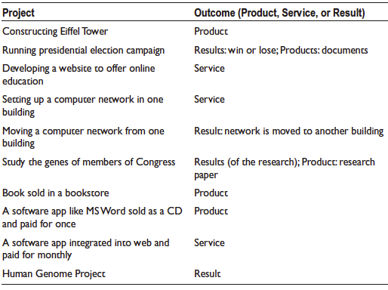
Ejemplos de Proyectos

Slide 24
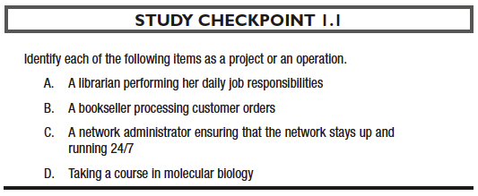
Distinguishing Projects from Operations

Slide 25
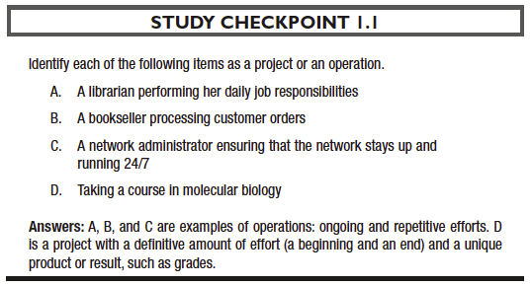
Distinguishing Projects from Operations

Slide 26
Understanding Project Management
La gestión de proyectos está definida en el estándar de gestión de proyectos por el Project Management Institute (PMI) como: "La gestión de proyectos es la aplicación de conocimientos, habilidades, herramientas y técnicas para las actividades del proyecto para cumplir con los requisitos del proyecto".
Este estándar, contenido en la Guía de Project Management Body of Knowledge (PMBOK), presenta, como afirma PMI, "un subconjunto del cuerpo de conocimiento para la gestión de proyectos que generalmente se reconoce como buena práctica".
El estándar PMI es debido a dos cosas:
1) el conocimiento presentado es aplicable a la mayoría de los proyectos la mayor parte del tiempo; y
2) hay consenso sobre su valor y utilidad. La buena práctica es también el consenso general de que la aplicación de los conocimientos, habilidades, herramientas y técnicas presentados a los procesos de gestión de proyectos puede aumentar la probabilidad de éxito del proyecto.

Slide 27
Understanding Project Management
En un proyecto mal administrado, suceden cosas malas, como plazos no cumplidos, sobrecostos y calidad deficiente, todo lo cual resulta en partes interesadas insatisfechas del proyecto. Esto esencialmente fallará al proyecto y dañará la reputación y viabilidad de la organización. Sin embargo, la gestión eficaz del proyecto ayuda a gestionar diferentes aspectos del proyecto, como el costo, el alcance y las partes interesadas, lo que hace que el proyecto sea más predecible a medida que se ejecuta. Esto ayuda a identificar y resolver problemas y problemas, así como a identificar y responder a los riesgos, de manera oportuna, lo que aumenta las posibilidades de éxito del proyecto. Además, con una administración de proyectos efectiva, puede vincular claramente el resultado del proyecto con los objetivos comerciales de la organización, lo que le permitirá ajustar los planes del proyecto en un entorno empresarial cambiante. De esta manera, la gestión efectiva de proyectos ayuda a la organización a persistir en un mundo en rápido cambio al ser relevante y viable. En este libro, la gestión de proyectos significa una gestión eficaz de proyectos hasta que se indique lo contrario. Los proyectos son inseparables de la gestión de proyectos. En el momento de inicio, un proyecto acaba de nacer y se plantea mediante un procedimiento llamado elaboración progresiva a través de la gestión del proyecto.

Slide 28
Understanding Project Management
En un proyecto mal administrado, suceden cosas malas, como plazos no cumplidos, sobrecostos y calidad deficiente, todo lo cual resulta en partes interesadas insatisfechas.
Esto esencialmente dañará la reputación y viabilidad de la organización.
Sin embargo, la gestión eficaz del proyecto ayuda a gestionar diferentes aspectos del proyecto, como el costo, el alcance y las partes interesadas, lo que hace que el proyecto sea más predecible a medida que se ejecuta.
Esto ayuda a identificar y resolver problemas, así como a identificar y responder a los riesgos, de manera oportuna, lo que aumenta las posibilidades de éxito del proyecto.
Con una administración de proyectos efectiva, puede vincular el resultado del proyecto con los objetivos comerciales de la organización, lo que le permitirá ajustar los planes del proyecto en un entorno empresarial cambiante. De esta manera, la gestión efectiva de proyectos ayuda a la organización a persistir en un mundo en rápido cambio al ser relevante y viable.

Slide 29
Understanding Progressive Elaboration
En el momento de inicio, un proyecto acaba de nacer y se plantea mediante un procedimiento llamado elaboración progresiva a través de la gestión del proyecto.
El producto de un proyecto, incluso el plan del proyecto, no se construyen en un día. Por lo general, primero hay un concepto y una visión amplia para el producto final, es decir, el resultado del proyecto.
Cuanto más clara sea la visión que tenga del producto único que desea del proyecto, más preciso será el plan del proyecto. Por lo tanto, avanza hacia el plan del proyecto en pasos incrementales a medida que se refinan las ideas sobre el producto final y a medida que obtiene más y más información sobre los requisitos de manera progresiva.
Este procedimiento de definición (o planificación) de un proyecto se denomina elaboración progresiva.

Slide 30
Understanding Progressive Elaboration
Aquí hay un ejemplo de elaboración progresiva.
Una mañana te levantas con la idea de cerrar la brecha digital en tu comunidad. Ahora, tienes un concepto del producto final (resultado) de tu proyecto: cerrar la brecha digital en tu comunidad.
Pero, ¿qué quieres decir con eso realmente? Puede incluir muchas cosas: construir computadoras de manera económica y ofrecerlas a precios bajos para quienes no las tienen, aumentar la conciencia de la necesidad de la informática, ofrecer clases y cosas por el estilo.
Ahora, realmente estás trabajando para refinar tu idea del producto final.
La segunda pregunta es, ¿cómo vas a hacer esto? Aquí, te refieres al plan del proyecto. Puedes ver que el plan del proyecto y su precisión y detalles dependen de cuán refinada sea la idea del producto final. El producto final o los objetivos y el plan para lograrlos se detallan en pasos más pequeños.

Slide 31
Understanding Progressive Elaboration
La elaboración progresiva, en general, significa desarrollar algo en pasos incrementales.
El plan del proyecto se definirá en términos generales para comenzar y será más preciso, detallado y explícito de manera incremental a medida que se desarrolle una mejor comprensión de los resultados y objetivos del proyecto.
Implica iteraciones sucesivas del proceso de planificación, lo que resulta en un plan más preciso y completo.
Incluso después de que haya aprobado un plan final de proyecto y el proyecto comience a ejecutarse, la elaboración progresiva continúa hasta cierto punto. Por ejemplo, las etapas de ejecución y planificación del proyecto interactúan entre sí.
Según el desempeño del proyecto y las solicitudes de las partes interesadas, el plan del proyecto podría cambiar, incluso incluyendo el alcance del proyecto.

Slide 32
Understanding a Process
La mayor parte de la gestión de proyectos se realiza mediante un conjunto de procesos.
Los procesos son el corazón de la gestión de proyectos. En otras palabras, los procesos son átomos, las unidades funcionales más pequeñas, de la gestión de proyectos.
Si desea pensar en la gestión de proyectos como un profesional, piense en términos de procesos. Casi todo en el mundo de la gestión de proyectos se realiza a través de procesos.
¿Qué es un proceso? Mire a su alrededor; verá procesos en todas partes, no solo en la gestión de proyectos. Por ejemplo, cuando hace café por la mañana, pasa por un proceso.
El agua, el filtro de café y el café tostado hecho moliendo granos son los elementos de entrada en este proceso. La cafetera es la herramienta y la técnica es cómo se hace el café.
Una taza de café recién hecho es el producto de este proceso. Por lo tanto, un proceso, en general, es un conjunto de actividades interrelacionadas realizadas para obtener un conjunto específico de productos, resultados o servicios.

Slide 33
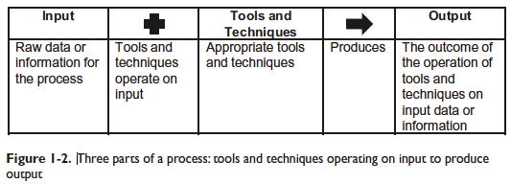
Understanding a Process
Un proceso de gestión de proyecto, como se explica en el ejemplo y en la Figura 1-2, siempre consta de tres partes: entrada, herramientas y técnicas, y salida.
Piense en un proceso como una reacción química en la que las herramientas y técnicas operan en la entrada para producir una salida. El término datos sin procesar en la Figura 1-2 significa que la entrada se procesa para producir la salida.

Slide 34
Understanding a Process
Cada proceso consta de tres partes:
• Entrada. La entrada a un proceso consiste en el datos crudos: los datos o la información que se necesitan para iniciar el proceso y que se procesarán para obtener la salida. Por ejemplo, el plan de gestión del proyecto es uno de los varios elementos de entrada que se utilizará para desarrollar el cronograma de un proyecto.
• Herramientas y técnicas. Son los métodos utilizados para operar con la entrada para transformarla en salida. Por ejemplo, un método de ruta crítica que ayuda a desarrollar un cronograma es una herramienta que se utiliza en el proceso de desarrollo del cronograma.
• Salida. La salida es el resultado o el resultado de un proceso. Cada proceso contiene al menos un elemento de salida; de lo contrario, no tendría sentido realizar un proceso. Por ejemplo, un elemento de salida del proceso de desarrollo del cronograma es el cronograma del proyecto.
Se usarán diferentes procesos en las etapas de un proyecto. Todo el ciclo de vida de un proyecto se puede entender en cinco etapas, y cada etapa corresponde a un grupo de procesos.

Slide 35
Understanding a Process
Cada proceso consta de tres partes:
• Entrada. La entrada a un proceso consiste en el datos crudos: los datos o la información que se necesitan para iniciar el proceso y que se procesarán para obtener la salida. Por ejemplo, el plan de gestión del proyecto es uno de los varios elementos de entrada que se utilizará para desarrollar el cronograma de un proyecto.
• Herramientas y técnicas. Son los métodos utilizados para operar con la entrada para transformarla en salida. Por ejemplo, un método de ruta crítica que ayuda a desarrollar un cronograma es una herramienta que se utiliza en el proceso de desarrollo del cronograma.
• Salida. La salida es el resultado o el resultado de un proceso. Cada proceso contiene al menos un elemento de salida; de lo contrario, no tendría sentido realizar un proceso. Por ejemplo, un elemento de salida del proceso de desarrollo del cronograma es el cronograma del proyecto.
Se usarán diferentes procesos en las etapas de un proyecto. Todo el ciclo de vida de un proyecto se puede entender en cinco etapas, y cada etapa corresponde a un grupo de procesos.

Slide 36
Understanding a Process
Carácterísticas de los procesos:
Iteraciones
Interconexión de Procesos
Solapamiento

Slide 37
Understanding the Project Lifecycle
Cada proyecto tiene un principio y un final. El intervalo de tiempo desde el inicio hasta el final del proyecto se denomina ciclo de vida del proyecto.
Si un proyecto tiene varias fases, todas las fases se completan durante su ciclo de vida para completar el proyecto.
Independientemente de si el proyecto tiene varias fases o solo una fase, durante este ciclo de vida, el proyecto se inicia, se organiza y se prepara, se lleva a cabo, se supervisa y se cierra.
En la terminología estándar, un proyecto se inicia, planifica, ejecuta, monitorea y controla, y se cierra.

Slide 38
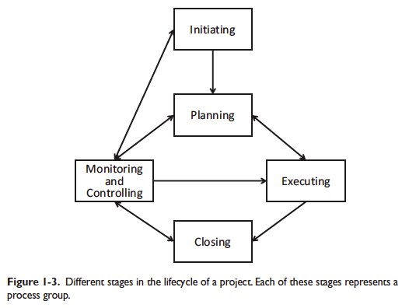
Understanding the Project Lifecycle
Desde la iniciación hasta la finalización/cierre, un proyecto atraviesa un ciclo de vida completo que incluye definir los objetivos del proyecto, planificar el trabajo para alcanzar esos objetivos, realizar el trabajo, monitorear y controlar el progreso y cerrar el proyecto después de recibir la aceptación del producto.
La Figura 1-3 muestra las diferentes etapas del ciclo de vida del proyecto. Las flechas indican el flujo de información.

Slide 39
Understanding the Project Lifecycle
Consultar los detalles de las 5 etapas del ciclo de vida de un proyecto.

Slide 40
Understanding Project Management Knowledge Areas
Para gestionar proyectos, se utiliza el conocimiento de gestión de proyectos, que se clasifica en múltiples aspectos; cada categoría se denomina área de conocimiento de gestión de proyectos.
Por ejemplo, cada proyecto tiene un alcance que necesita ser administrado, y el conocimiento requerido para administrar el alcance se encuentra en el área de conocimiento llamada gestión del alcance del proyecto.
Para realizar el trabajo del proyecto dentro del alcance del proyecto, necesita recursos, que deben ser gestionados; el área de conocimiento utilizada para gestionar los recursos humanos se denomina gestión de recursos.

Slide 41
Understanding Project Management Knowledge Areas
Cada proceso pertenece a una de las diez áreas de conocimiento en la siguiente lista:
Project integration management
Project scope management
Project schedule management
Project resource management
Project cost management
Project stakeholder management
Project communication management
Project quality management
Project risk management
Project procurement management

Slide 42
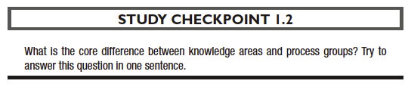
Understanding Project Management Knowledge Areas

Slide 43
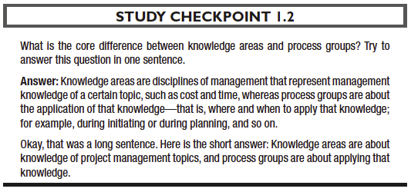
Understanding Project Management Knowledge Areas

Slide 44
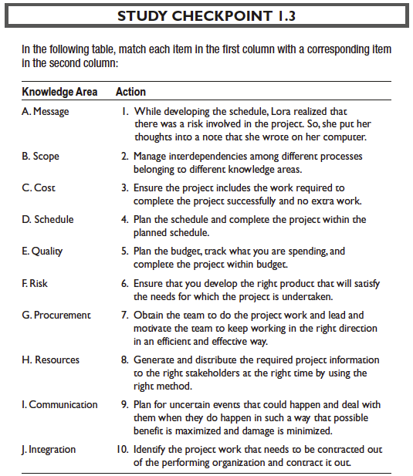
Understanding Project Management Knowledge Areas

Slide 45
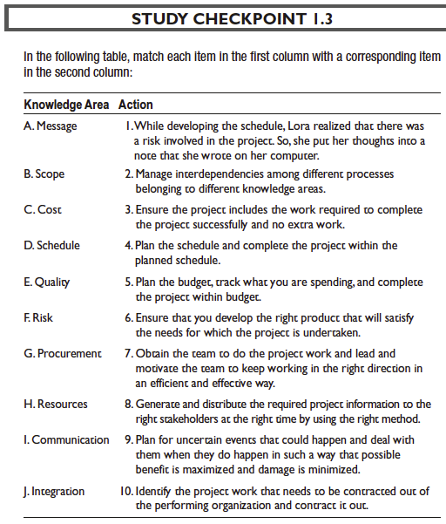
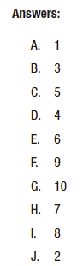

Slide 46
SEMANA 1, Ch1
The Big Picture of Project Management
The Big Picture of Project Management | Project Management Framework
The Big Picture of Project Management | Project Environment
The Big Picture of Project Management | Project Integration Management
Scope, Schedule, and Resources | Project Scope Management

Slide 47
Project Environment

Slide 48
SEMANA 1, Ch1
The Big Picture of Project Management
The Big Picture of Project Management | Project Management Framework
The Big Picture of Project Management | Project Environment
The Big Picture of Project Management | Project Integration Management
Scope, Schedule, and Resources | Project Scope Management

Slide 49
Project Integration Management

Slide 50
SEMANA 1, Ch2
Scope, Schedule, and Resources
The Big Picture of Project Management | Project Management Framework
The Big Picture of Project Management | Project Environment
The Big Picture of Project Management | Project Integration Management
Scope, Schedule, and Resources | Project Scope Management

Slide 51
Project Scope Management

